Slide 1
电阻式传感器
电阻式传感器是将被测的非电量转换成电阻值变化的器件或装置。
电阻式
传感器
被测量
电阻
由于构成电阻的材料种类很多，例如，导体、半导体、电解质等，引起电阻变化的物理原因也很多，例如，材料的应变或应力变化、温度变化等，就产生了各种各样的电阻式传感器。

Slide 2
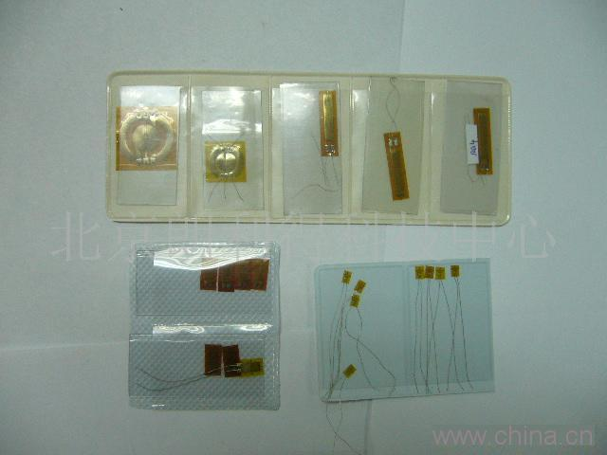

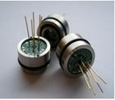
电阻式传感器包括：
①热电阻。
②热敏电阻。
③光敏电阻。
④湿敏电阻。
⑤气敏电阻。
⑥磁敏电阻。
⑦压敏电阻。
⑧电位器式传感器。
⑨电阻应变式传感器。
⑩压阻式传感器。

Slide 3
主要内容
金属应变片式传感器
半导体固态压阻式传感器
测量电路
生物医学应用

Slide 4
第一节 金属电阻应变式传感器
一 金属应变效应
应力和应变
应变效应
二 应变片的结构和种类
三 金属应变片的参数与特性
应变片的灵敏系数、横向效应和横向灵敏度、应变极限、机械滞后、最高工作频率、应变片的电阻值、最大工作电流、零漂和蠕变、温度特性

Slide 5
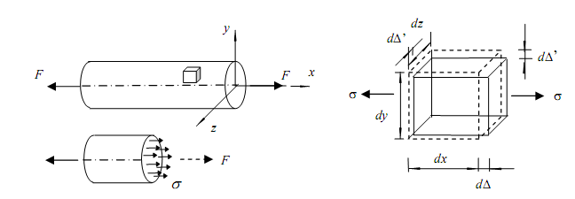


一 金属应变效应
应力
应变

Slide 6
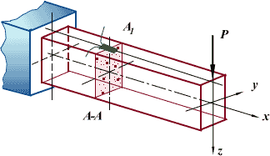
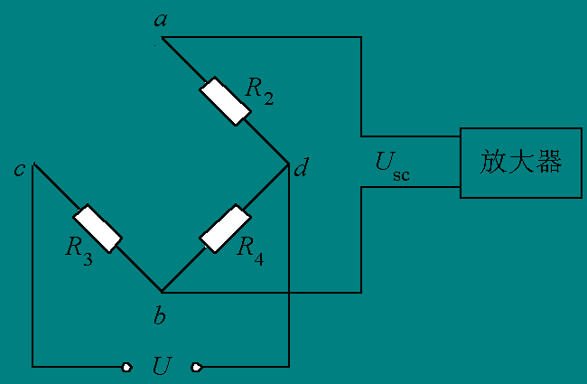
应变效应——导体或半导体在受到外界力的作用时，产生机械变形，机械变形导致其阻值变化，这种因形变而使阻值发生变化的现象称为应变效应。
金属电阻应变式传感器是利用电阻应变效应做成的传感器。由电阻应变片、弹性元件和测量电路组成。应变式传感器的核心元件是电阻应变片(计)。
电阻应变片
弹性元件
信号调节电路
力F
弹性元件变形ε
应变片变形ε
电阻改变△R

Slide 7
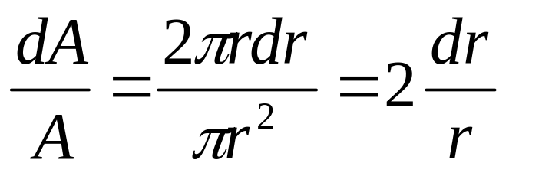
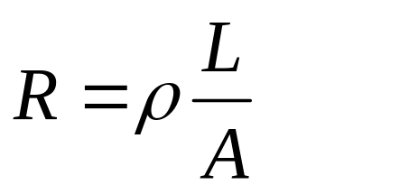
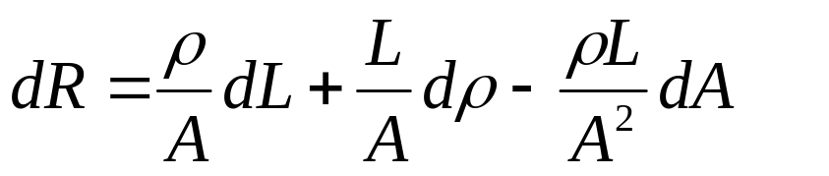
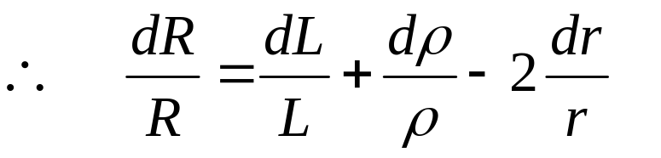
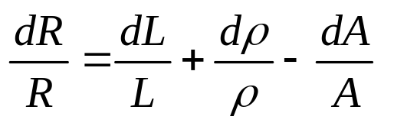
对于一长为L、横截面积为A、电阻率为ρ的金属丝，其电阻值R为：
若电阻丝是圆形的，则A=πr ²,对r 微分得dA=2πr dr，则：
l
2(r-dr)
电阻相对变化量为：
2r
F
l+ dl
金属丝的应变效应

Slide 8
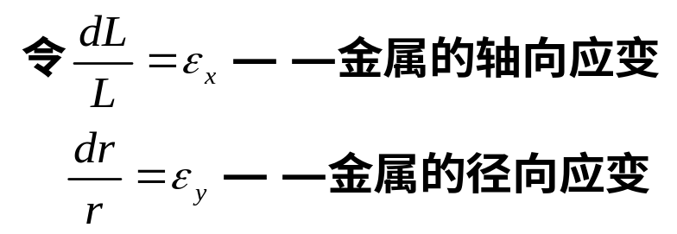
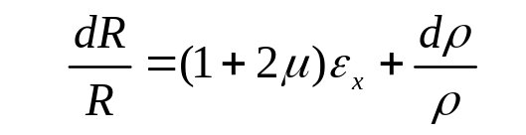
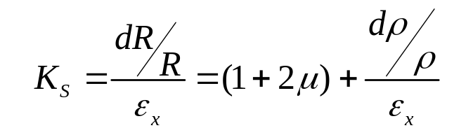
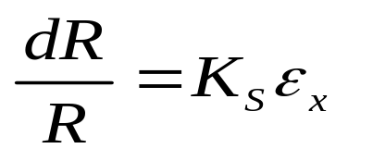
尺寸效应
压阻效应
则
由材料力学的知识：在弹性范围内，金属丝受拉力时，沿轴向伸长，沿径向缩短，则轴向应变和径向应变的关系为：
ε_{y}=-με_{x}
μ为金属材料的泊松系数。
定义
K_{S}称为金属丝的灵敏系数，对于确定的材料， K_{S}是常数，无量纲，ε_{x}也无量纲。
金属丝的电阻相对变化与轴向应变成正比关系。

Slide 9
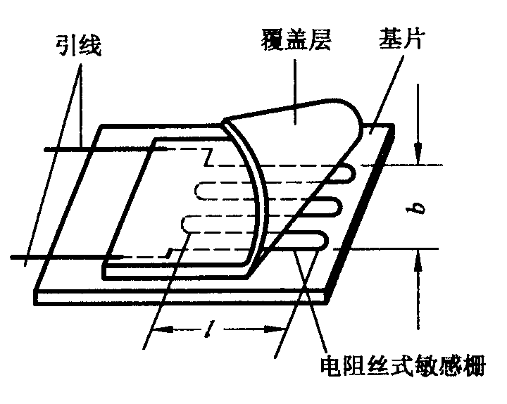
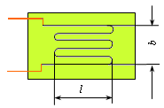
二 金属电阻应变片的结构和种类
l 称为应变片的标距，或称工作基长；
b称为应变片的基宽，或称工作宽度。
l×b称为应变片的使用面积。
分类：丝式、箔式、薄膜式。
(1)金属丝式应变片：
将金属电阻丝（一般是合金，电阻率较高，直径约0.02mm）粘贴在绝缘基片上，上面覆盖一层薄膜，使它们变成一个整体。

Slide 10
（2）金属箔式应变片
利用光刻、腐蚀等工艺制成一种很薄的金属箔栅，厚度一般在0.003~0.010 mm，粘贴在基片上，上面再覆盖一层薄膜而制成。其优点是表面积和截面积之比大，散热条件好，允许通过的电流较大，可制成各种需要的形状，便于批量生产。
箔式应变片
（3）金属薄膜应变片
金属薄膜应变片是采用真空蒸镀或溅射式阴极扩散等方法，在薄的基底材料上制成一层金属电阻材料薄膜以形成应变片。
这种应变片有较高的灵敏度系数，允许电流密度大，工作温度范围较广。

Slide 11
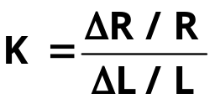
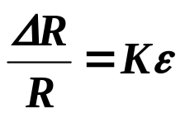
三 金属应变片的特性指标
灵敏系数K
  定义：一维应力作用下粘贴在试件表面上的应变片的单位电阻变化率与试件上应变片沿灵敏轴线方向所产生的单位形变之比。
  K通过实验求得，又称为“标称灵敏系数”。
  应变片的灵敏系数K恒小于线材的灵敏系数K_{S。}原因主要是胶层传递变形失真及横向效应。

Slide 12
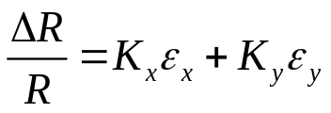
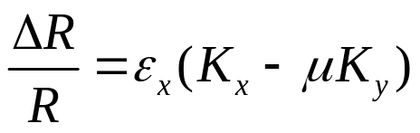
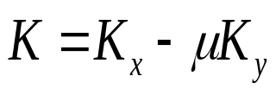
横向效应
应变片由于圆弧处感受横向应变而使电阻变化率减少并使应变片灵敏系数降低的现象称为应变片的横向效应。原因在于圆弧段感受到的轴向应变从ε_{x}到-με_{x}。
设K_{y}和K_{x}分别表示应变片的横向和轴向应变的灵敏系数，则
ε_{y}=−με_{x}
θ
l
ε_{x}
结论：
标称灵敏系数K小于K_{x}
为了减小横向效应造成的误差，须减小K_{y}
基长越长，横向效应越小
箔式应变片的横向效应小于金属丝式应变片
因ε_{y}=-με_{x}
其中

Slide 13
应变极限：当所受表面应变量超过某一数值时，应变片灵敏系数K不再是常数，曲线1由直线变弯，产生非线性误差，超过规定的相对误差（一般10%）时，对应的真实应变值称为应变极限。
指示应变ε_{i}
100%
90%
1
ε_{j}
真实应变ε_{g}
应变片的应变极限

Slide 14
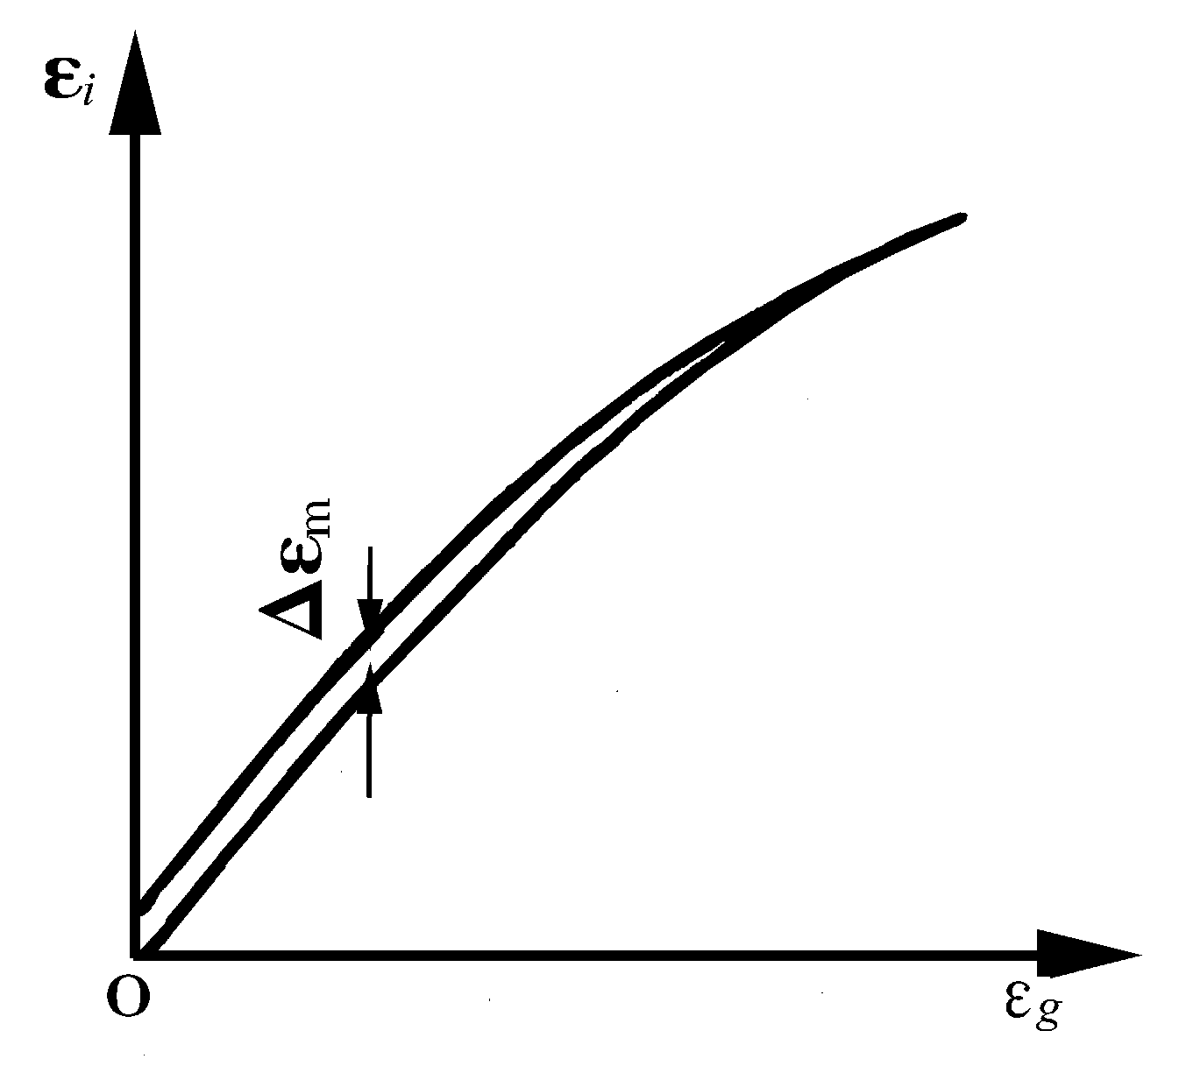
机械滞后 应变片安装在试件上后，在一定温度下，其加载、卸载特性不重合，在同一机械应变值ε_{g}下，其对应的指示应变ε_{i}不一致。加载特性曲线与卸载特性曲线的最大差值称应变片的机械滞后。

Slide 15
最高工作频率（动态特性）
在动态测量时，应变是以应变波的形式在材料中传播的，因此应变片要反映应变的变化需要经过一定时间。
当被测应变值随时间变化的频率很高时，需考虑应变片的动态特性。因应变片基底和粘贴胶层很薄，构件的应变波传到应变片的时间很短(估计约0.2μs)，故只需考虑应变沿应变片轴向传播时的动态响应。
基长越长，最高工作频率越低

Slide 16
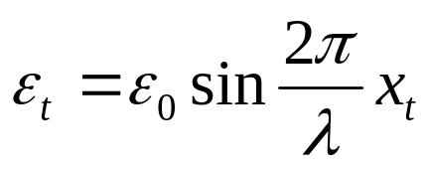
例：对正弦波的响应
设一频率为 f、波长为λ的正弦应变波在构件中以速度v沿应变片轴向传播，应变片栅长为l，应变片两端点的坐标是x₁、x₂，应变片中点的坐标是x_{t} 。瞬时t 应变片中点的应变为
ε
ε₁
ε₀
x
l
x_{t}
λ
应变片对应变波的动态响应

Slide 17
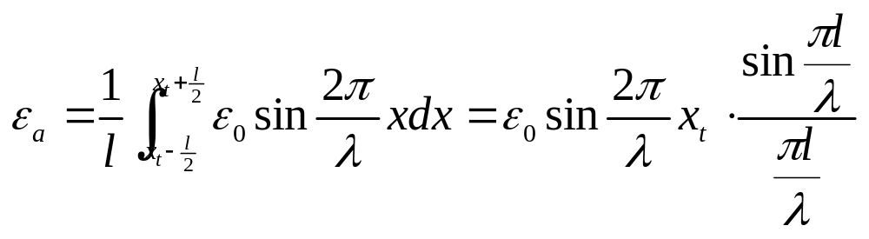
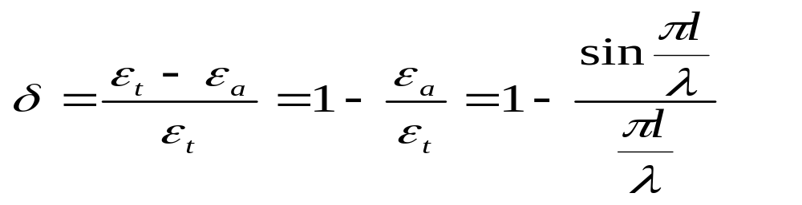
应变片上的平均应变：
平均应变ε_{a}与中点应变ε_{t}相对误差δ 为：
可见，δ的大小只决定于l/λ的比值,波速和栅长一定的情况下，其值取决于频率。误差将随应变片基长的增加而加大，当基片一定时将随频率的增加而加大。

Slide 18
电阻值
应变片的电阻值是指应变片在安装前、不受外力及室温下测定的电阻值，也称为初始电阻值。应变片的电阻值是一个系列，有60Ω、90Ω、120Ω、250Ω、350Ω、600Ω和1000Ω等，其中以120Ω和350Ω应用较多。
电阻值越大，△R=RK_{S}ε也就越大，从而输出信号就能增大，但敏感栅尺寸也要随之增大。

Slide 19
最大工作电流
允许通过应变片敏感栅而不影响其工作特性的最大电流。
为了保证测量精度，在静态测量时，允许电流一般为25mA，箔式应变片允许电流较大一些。在动态测量时，允许电流为75~100mA。
最大工作电流选取的依据是使应变片的零漂不超过允许值。
工作电流大，应变片输出信号大，灵敏度高，但应变片温度高，影响灵敏度，零漂和蠕变增加

Slide 20
零漂
  对于已安装好的应变片，在一定温度下，不承受机械应变时，其指示应变随时间而变化的特性
  产生的原因：敏感栅通电后的温度效应；应变片的内应力逐渐变化；粘结剂固化不充分等
蠕变
  在一定温度下，使其承受一恒定的机械应变时，指示应变随时间变化的特性
  产生的原因：由于胶层之间发生“滑动”，使传到敏感栅的应变量逐渐减少

Slide 21
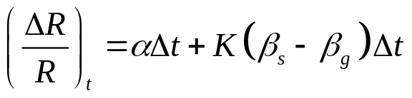
温度特性和温度补偿
温度特性：由于金属敏感栅电阻本身随温度变化且试件材料和敏感栅材料线膨胀系数不同而引起应变片电阻值随着环境温度变化而变化的现象。
α——电阻丝的电阻温度系数
K——应变片灵敏系数;
β_{s}—试件材料线膨胀系数；
β_{g}—敏感栅材料线膨胀系数。

Slide 22
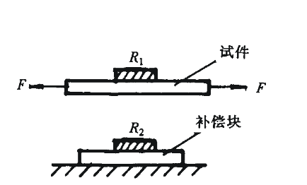
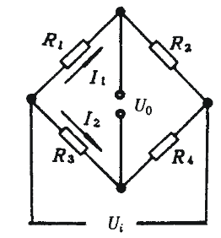
温度补偿： 温度补偿就是消除热输出对应变测量的影响。
测量应变时，使用两个应变片，一片贴在被测试件的表面,称为工作应变片R₁ 。另一片贴在与被测试件材料相同的补偿块上，称为补偿应变片R₂。在工作过程中补偿块不承受应变，仅随温度发生变形。
电桥输出电压Uo与桥臂参数的关系为：
U_{o}=A(R₁R₄-R₂R₃)
A为由桥臂电阻和电源电压决定的常数。由上式可知， 当R3和R4为常数时，R1和R2对电桥输出电压Uo的作用方向相反。 利用这一基本关系可实现对温度的补偿。

Slide 23
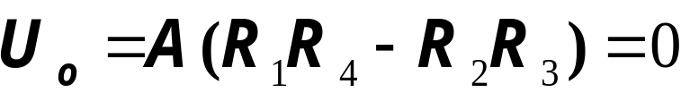
测量应变时，工作应变片R₁粘贴在被测试件表面上，补偿应变片R_{B}粘贴在与被测试件材料完全相同的补偿块上，且仅工作应变片承受应变。
当被测试件不承受应变时，R₁和R₂又处于同一环境温度为t的温度场中，调整电桥参数使之达到平衡，此时有
一般按R₁ = R₂ = R₃ = R₄ 选取桥臂电阻。
当温度升高或降低Δt=t-t₀时，两个应变片因温度而引起的电阻变化量相等，电桥仍处于平衡状态， 即

Slide 24
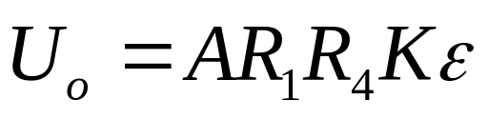
若此时被测试件有应变ε的作用，则工作应变片电阻R₁又有新的增量ΔR₁=R₁Kε，而补偿片因不承受应变，故不产生新的增量， 此时电桥输出电压为
由上式可知，电桥的输出电压U_{o}仅与被测试件的应变ε有关， 而与环境温度无关。
若要实现完全补偿，上述分析过程必须满足以下4个条件：
① 在应变片工作过程中，保证R₃=R₄。
② R₁和R₂两个应变片应具有相同的电阻温度系数α、线膨胀系数β、应变灵敏度系数K和初始电阻值R₀。
③ 粘贴补偿片的补偿块材料和粘贴工作片的被测试件材料必须一样，两者线膨胀系数相同。
④ 两应变片应处于同一温度场。

Slide 25
根据被测试件承受应变的情况，可以不另加专门的补偿块，而是将补偿片贴在被测试件上，这样既能起到温度补偿作用，又能提高输出的灵敏度——差动补偿。
F
梁受弯曲应变时，应变片R₁和R₂的变形方向相反，上面受拉，下面受压，应变绝对值相等，符号相反，将它们接入电桥的相邻臂后，可使输出电压增加一倍。当温度变化时，应变片R₁和R₂阻值变化的符号相同，大小相等，电桥不产生输出，达到了补偿的目的。
R₁
R₂
构件受弯曲应力
F
F
构件受单向应力时，将工作应变片R₂的轴线顺着应变方向，补偿应变片R₁的轴线和应变方向垂直，R₁和R₂接入电桥相邻臂。
R₁
R₂
构件受单向应力

Slide 26
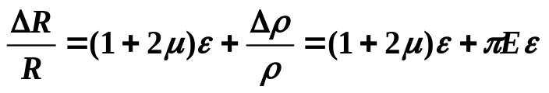
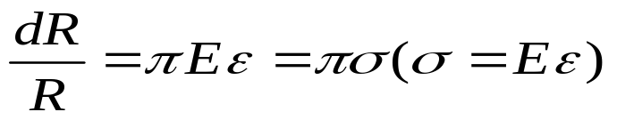

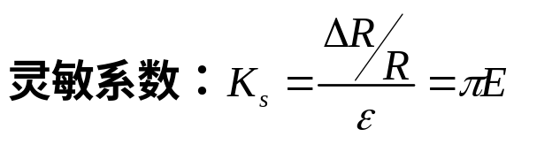
第二节 半导体压阻式传感器
压阻效应
单晶硅等半导体材料在受到应力作用后，其电阻率发生明显变化，这种现象被称为压阻效应。
对半导体材料
由于πE一般都比（1+2μ）大几十倍甚至上百倍，因此引起半导体材料电阻相对变化的主要原因是压阻效应，所以上式可近似写成
式中 π——半导体材料的纵向压阻系数； E——弹性模量；
σ——应力； ε——应变； ——泊松比
上式表明压阻传感器的工作原理是基于压阻效应。

Slide 27
半导体应变片的突出优点是体积小，灵敏度高（灵敏系数远高于金属应变片），频率响应范围宽，输出幅值大，不需要放大器，可直接与记录仪连接，使测量系统简单。但其温度系数大，应变时非线性较严重。
金属电阻应变式传感器：灵敏度不高，稳定性好、线性度高。
半导体压阻传感器：灵敏度高，体积小，频率响应范围大，非线性误差大。

Slide 28
第三节 电阻式传感器的测量电路
电阻应变片工作时，其电阻变化很微小。例如，1片K=2，初始电阻120Ω的应变片，受到1000με的应变时，其电阻变化仅0.24 Ω 。常用电桥电路来精确地测量这个微小的电阻变化。
测量电路——直流电桥
直流电桥的各种补偿

Slide 29
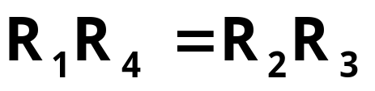
R₁
R₂
直流电桥或交流电桥
    直流电桥只接入电阻
    交流电桥可接入L、C
电桥的作用：将应变片应变而引起的电阻变化量转换成电压或电流的变化量。
当被测量无变化，四桥臂满足一定的关系，输出为零，电桥处于平衡状态；当被测量发生变化时，测量电桥平衡被破坏，有电压输出。
C
A
B
R_{f}
U₀
R₃
R₄
D
U
惠斯顿电桥
平衡条件
欲使电桥平衡, 其相邻两臂电阻的比值应相等, 或相对两臂电阻的乘积相等。

Slide 30
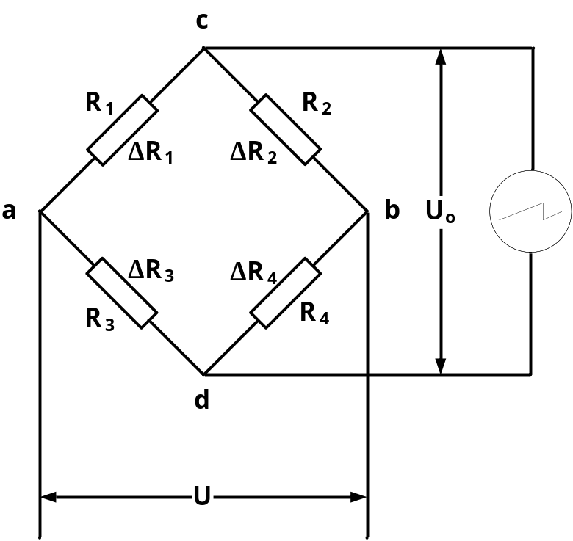
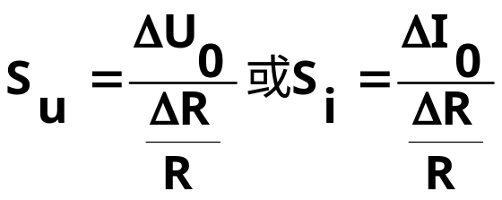
直流电桥的灵敏度
灵敏度是指传感器达到稳定后输出变化量对输入变化量的比值。
直流电桥的灵敏度可以用电桥测量臂的单位相对变化量引起输出端电压或电流的变化来表示，即：

Slide 31
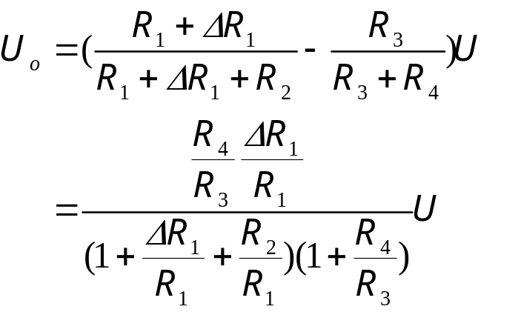
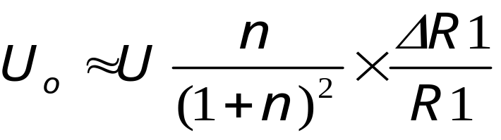
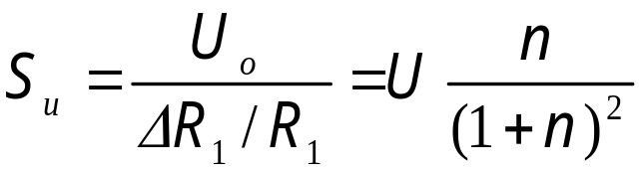

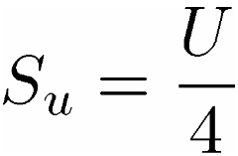
单臂电桥：
设供桥电压为U，R1为应变片，R2、R3、R4为固定电阻。当应变片未承受应变时，R1R4=R2R3，电桥平衡，输出电压Uo=0。当应变片承受应变后，其阻值变为R1+△R1，电桥的不平衡输出为（电桥输出开路）
R₁+ΔR₁
R₂
R_{L}
U₀
R₃
R₄
U
桥臂比：n=R2/R1， 且△R1<<R1
①电桥的灵敏度正比于供桥电压U。
②电桥的灵敏度是桥臂比的函数。

Slide 32
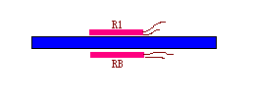
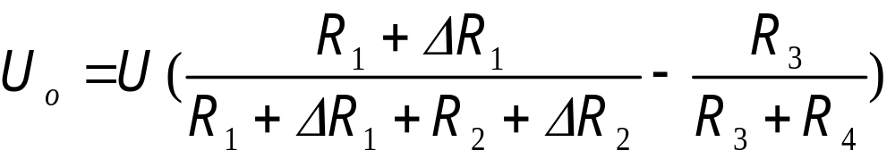
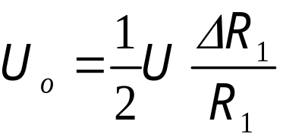
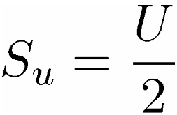
R₁+ΔR₁
R₂-ΔR₂
双臂电桥：
R1、R2－工作应变片，
R3、R4－固定电阻，
当R1=R+∆R，R2=R- ∆R，称为差动式半桥电路
R_{L}
U₀
R₃
R₄
U

Slide 33
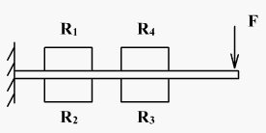
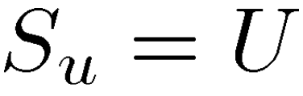
R₁+ΔR₁
R₂-ΔR₂
全桥：
R1～R4均为工作应变片
当R1=R4=R+∆R，R2=R3=R-∆R，称为差动式全桥电路
R_{L}
U₀
R₃ -ΔR₃
R₄+ΔR₄
U

Slide 34
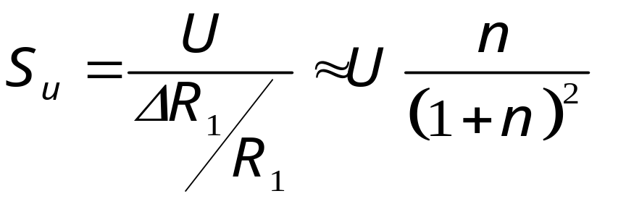
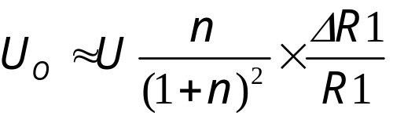

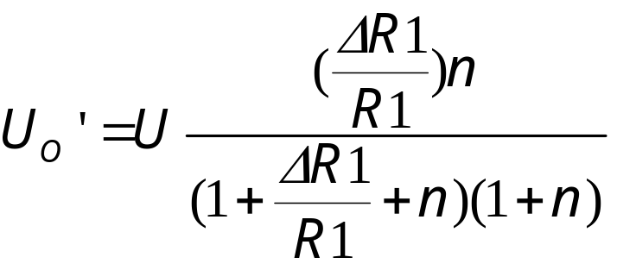
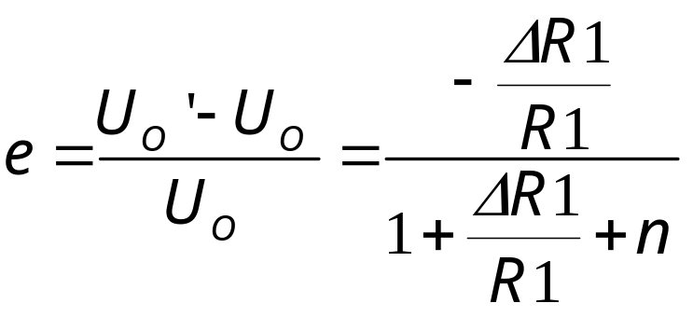
①电桥的灵敏度正比于供桥电压E。
②电桥的灵敏度是桥臂比的函数。
非线性误差
单臂电桥
前提：
否则：
非线性误差：
减小或消除非线性误差的方法：
提高桥臂比n可使非线性误差减小；但电桥电压灵敏度S_{U}将降低。为了不降低S_{U}，必须适当提高供桥电压U。
使用差动电桥。
用恒流源代替恒压源。

Slide 35


R-ΔR +ΔR_{T}
R+ΔR +ΔR_{T}
R_{L}
U₀
R+ΔR +ΔR_{T}
R-ΔR +ΔR_{T}
U
I
恒压源供电
恒流源供电

Slide 36
结论
电桥电路是电阻应变片测量电路的前置电路，它能有效的提取微小变化的测量信号。
其输出电压大小与电源电压和桥臂电阻相对变化率成正比关系。
采用差动工作方式将显著改善测量的灵敏度和线性。
与单臂相比较，差动式半桥输出为单臂输出的两倍；差动式全桥输出为为半桥的两倍，为单臂输出电压的4倍。

Slide 37
直流电桥的各种补偿
零位补偿
温漂补偿
灵敏度温漂补偿
非线性补偿
标准化补偿
直流电桥的补偿

Slide 38
零位补偿
零位输出：仪器在没有输入信号的状态下所产生的输出信号
产生原因
  电桥元件间的阻值难以做到一致
  元件在安装工艺中还会出现阻值变化
零位补偿
  串联补偿
  并联补偿
  双桥补偿

Slide 39



串联补偿
R₂=R₃=R₄=R₁+ΔR₁计算补偿电阻ΔR₁
选用温度系数较小的锰铜电阻丝串入桥臂R1，调节锰铜丝的长度，从而得到理想的零位输出电压。
电位器W串接于桥臂R3和R4中间，电位器的滑动臂作为一个输出端，当改变电位器滑动触点的位置后，桥臂R3和R4的电阻值同时发生变化，连续调节电位器并观察输出电压，直到零位输出。

Slide 40

并联补偿
电位器W通过R₅、
R₆跨接于电桥的
输出端，滑动臂
通过R₇接于电桥
的一个输入端，这
样相当于在桥臂
R₂和R₄上各并联一个电阻，通过电位器的调节就
可以同时改变R₂和R₄的并联电阻值，并观察零位
输出使之达到理想的范围

Slide 41

双桥补偿
电桥Ⅰ的零位输出电压由补偿电桥Ⅱ抵消

Slide 42
直流电桥的温漂补偿
由于电桥各元件的温度系数不一致，电桥结构零件热膨胀系数的不一致，焊点及引出线电阻值不对称或不稳定而引起的电桥输出随温度变化而变化的现象
温漂补偿包括：
  热敏补偿法
  非热敏补偿法

Slide 43


热敏补偿法
在电桥的某一个臂串接阻值
较小而温度系数较大的热敏
元件,其阻值也比需要量大得多，因此常在热敏电阻上再
并接一个非热敏的小电阻r₁，使得r₁与热敏电阻R_{t}并联后
达到实际所需的补偿范围

Slide 44

非热敏补偿法
如果传感器桥臂R₁的电阻
温度系数比R₂大，即
α₁>α₂。当我们在R₁桥
臂中串入了R_{s}，又并联了
R_{c}这两个电阻之后，则R₁
所在桥臂的阻值发生变化，
我们用R_{D}表示这三个电阻的等效值。R_{D}的电阻温度系数为α_{D}，只有当α_{D}<α₁时才能使电桥得到温度补偿

Slide 45

直流电桥的灵敏度温漂补偿
由于电桥测量臂本身灵敏度、电桥相关机械结构的弹性模数、系统热膨胀系数随温度的变化而引起电桥灵敏度随着温度变化而变化的现象
通常采用热敏元件进行补偿
原理：热敏元件R_{s}控制供桥电压的变化，从而使电桥的测量灵敏度随温度的变化而变化。这一变化量经过仔细调整之后可以与电桥本身的灵敏度温度漂移相抵消，从而达到补偿的目的
U
U_{O}

Slide 46

直流电桥的非线性补偿
由于电桥线路的非线性、电桥元件的非线性、机械结构的非线性造成直流电桥的非线性误差
一般通过控制电桥电源随输入信号变化来进行补偿
电桥的输入－输出关系曲线容易出现抛物线状。用一个小电阻r₁与半导体补偿片并联，仔细调节r₁的数值，可以在较大的范围内补偿电桥的非线性。
r₁
U
U_{O}

Slide 47

直流电桥的标准化补偿
对于由于电桥本身元件性能的不一致和加工工艺的差别造成电桥灵敏度存在的差异
R_{k}为灵敏度标准化补偿电阻，通常采用温度系数很小的电阻，接入电桥的输入端用以微调电源的实际供给电桥的电压，从而达到微调电桥实际灵敏度的目的。
Ri补偿因串、并联补偿电阻引起的输入电阻变化。由Ri与电桥的输入等效电阻相并联，得到电桥的最终输入电阻，微调Ri可以使电桥的输入电阻达到较好的一致性。

Slide 48





综合补偿方法
灵敏度温漂
补偿电阻
灵敏度标准化补偿电阻
温漂
补偿电阻
零位平衡
补偿电阻
K₁：温度为T₁时的电桥灵敏度
K₂：温度为T₂时的电桥灵敏度
α_{m}：R_{m}的电阻温度系数
α_{g}：电桥敏感元件的电阻温度系数
α：R_{t}的电阻温度系数

Slide 49


第四节 电阻式传感器的医学应用
1.液体耦合系统——血压监护仪（直接法测量血压）
金属应变式传感器的应用
将充满液体的导管插入到被测体内待测部位。
锁骨下大静脉
通过导管内流体的耦合，将体内导管端部位置的压力信息传递到导管另一端的压力传感器。

Slide 50

液体耦合系统中的压力传感器
金属应变式传感器的应用
这种测量系统中所采用的传感器，其基本结构中都包括一个弹性膜片，它将压力信号转变为膜片的变形，然后根据膜片的应变或位移，将其转换成相应的电信号输出。
Notes:
图(a)中所示是一种张丝式传感器，
把4根相同阻值的应变电阻丝接成一个平衡电桥，使其在膜片不受力的时候输出为零。
当有压力输出时，造成膜片位移，电阻值变化，电桥失去平衡，输出相应的信号。
图(b)中所示为粘贴型应变片与膜片组合的示意图，
在圆形的弹性膜片上，按力学分析找出受力时产生正负应变最大的位置贴上应变片，并把应变电阻接入到测量电桥中。
图(c)则是用真空沉积方法直接将金属应变薄膜制造到金属弹性膜片的表面。

Slide 51

2.导管端部传感器
导管端部传感器在待测位置将压力信号直接转变为电信号，通过电线传送到外部，避免了压力信号通过液体耦合系统的传递而造成失真。
分类
电阻式传感器
电感式传感器
光纤传感器
金属应变式传感器的应用

Slide 52
几种导管端部压力传感器比较
金属应变式传感器的应用
种类 | 优点 | 缺点
应变式 | 简单，廉价 | 频率响应范围不宽灵敏度不高
压阻式 | 灵敏度高 | 温度漂移大
电感式（电容式） | 频率响应范围宽 易数字化 | 工艺性强 测量电路复杂
光学纤维 | 尺寸小 安全性能好 | 工艺要求高 价格高

Slide 53

3.呼吸频率传感器
弹性应变仪
金属电阻应变
金属应变式传感器的应用
呼吸波形频率--呼吸频率
波形幅度—呼吸深度
Notes:
图5—40所示是一种临床上经常使用的弹性应变仪，它是将水银或其他的电解液密封在一段柔软的弹性橡皮管内，由两端引出电极引线。当橡皮管受力伸长时，由于密封在其中的电解液体积不变，则整个导电液柱的长度增大，横截面减小，从而造成两引线间电阻值增大，这与金属丝的电阻应变效应完全相同。
实际使用时，将此弹性应变仪固定在待测部位(如胸部、腹部等)，并把此应变电阻接到测量电桥中作为一个桥臂。这样，由于呼吸引起胸围变化，致使橡皮管长度发生变化，从而使应变电阻也相应变化。只要记录下电桥的输出，就可得到一条呼吸曲线，曲线波形的变化频率就是被检测者的呼吸频率，输出曲线的波形幅度也在一定程度上反映出被检测者的呼吸深度。

Slide 54

变压器耦合的弹性应变仪——提高测量精度
金属应变式传感器的应用
Notes:
这里要专门指出的是，弹性应变仪的电阻值很小，通常只有几欧姆，这给测量带来了困难：一则不能加较高的电源电压，二则电阻值的改变量很小，难以测量准确。若要求提高测量的精度，可使用图5—41所示的变压器耦合的交流电桥，用其中的降压变压器将应变电阻转换成原边的等效电阻(N1/N2)2R，从而
提高了应变桥臂的有效阻值变化。例如当N1:Nz＝10时，弹性应变仪的阻值如改变0．01欧，则相当于桥臂电阻改变10²x0.01＝1。

Slide 55

4.应变式呼吸流量传感器
金属应变式传感器的应用
主要优点是：金属应变电阻丝的性能稳定，结构简单，临床使用方便。
缺点是：灵敏度不高，当流量较大时非线性比较明显。
Notes:
图5—44所示是临床上常用的一种呼吸流量计的传感器结构图。它的敏感
元件是固定在圆形边框上的8个金属弹簧片，每个簧片上都粘贴有应变电阻丝
(4个贴在正面，4个贴在反面)。弹簧片由不锈钢制成，沿圆框均匀分布，与固定
在框架上不产生形变的三角形不锈钢片之间组成均匀透气缝隙，当气流从缝隙
中流过时，弹簧片因受到两边的压力差而发生变形。将弹簧片上正、反两面的应
变电阻丝分别串联起来并接测量电桥中作为相应的两桥臂，这样，根据电桥的输
出就可得到通过气流的数值和气流的方向。

Slide 56

5.高灵敏度的简支梁结构的血压传感器原理
血压、颅内压、眼压
金属应变式传感器的应用
灵敏度高的原因：
①膜片有较大面积,把均匀分布于膜片上血压量通过连杆集中起来,使简支梁式的弹簧片接收较大压力信号。
②粘贴四片应变片,上下左右对称，获得最大灵敏度。应变片集中于弹簧片中心处,具有最大的应变量。

Slide 57
半导体压阻传感器的医学应用
半导体压阻式传感器的应用
脉搏的特点：频率低，0~20Hz。传感器频响范围0.1~30Hz即可
用于脉搏波测量的传感器：液体传导型（半导体应变片）、接触传导型（压电、压阻）、光电导型（光敏电阻、光敏三极管）等
光电导型：指尖；
接触式：桡动脉、肱动脉、颈动脉
液导型：心尖用

Slide 58

扩散硅型脉搏传感器的结构图
硅橡胶膜感受压力变化,扩散硅片上扩散有4个接成全桥的电阻,传感器室内充满硅油,以传递压阻效应引起力敏电阻变化,重量2.5g,各向异性小,重复性好。测量指尖、挠骨、手腕上部等部位的脉搏。
半导体压阻式传感器的应用

Slide 59

心导管式压阻传感器结构图：
心内压力通过硅橡胶膜传递给硅膜片,引起扩散电阻变化。导管通过静脉导入心脏内——直接测量血压。
在心导管端部装有扩散型压阻传感器,扩散膜片装在金属支座上,导线由导管引出
半导体压阻式传感器的应用

Slide 60
本章小结
  应变片式传感器：
    原理、结构
    金属应变效应
    性能指标：灵敏系数、横向效应和温度特性等
  固态压阻式传感器
    压阻效应
  电阻式传感器测量电路
    直流电桥
  电阻式传感器的医学应用

